Slide 1

海狗的原理与实现
如何在几秒的时间，分析百亿级别的数据?
母延年(子落) 2013-02-21

Slide 2

讲者简介
花名 ：子落
真实姓名：母延年
个人邮箱：myn@163.com
海狗的coder之一
11年加入支付宝
一直做跟大数据分析与搜索相关的工作
曾任职于新浪，腾讯，酷六等公司
熟悉hadoop,storm,solr,lucene等系统的源码

Slide 3
百亿条数据
只有十台
机器
？
几百个维度任意组合
几秒的时间返回结果

Slide 4
主要内容
海狗介绍
海狗架构
海狗的使用
海狗快在哪里与dremel的异同？
下一版的海狗,higo yarn.
讨论交流

Slide 5
概述
概述
是一个分布式的在线分析查询系统
基于hadoop,lucene,solr,蓝鲸作为实现.
使用了索引以及列式存储，数据扫描的速度大为增加.
适合的应用
总数据规模在十亿到百亿，成百上千个维度
每次查询扫描的总数据量超过亿
想要快速的（几秒）得到统计结果
机器故障后能够自动恢复服务

Slide 6
海狗2的扫描性能
10台 48G内存 16core | 2.1亿 | 4.5亿 | 6.4亿 | 17.2亿 | 40亿
单列count | 1秒 | 1秒 | 1秒 | 15~16秒 | 31秒
单列sum | 1秒 | 1秒 | 2秒 | 16~21秒 | 36秒
单列count(distinct) | 4秒 | 8~9秒 | 9秒 | 34~35秒 | 90秒
按日期:count | 1秒 | 1秒 | 2秒 | 17~20秒 | 40秒
按日期:sum | 2秒 | 2秒 | 3秒 | 17~18秒 | 63秒
按日期:count(distinct) | 8秒 | 10~11秒 | 12~13秒 | 43~44秒 | 104~105秒
按日期,流量来源:count | 2秒 | 2秒 | 2~3秒 | 17秒 | 49秒
按日期,流量来源:sum | 3秒 | 3秒 | 3秒 | 19~20秒 | 51~52秒
按日期,流量来源:count(distinct) | 8秒 | 13秒 | 16秒 | 53~56秒 | 123~140秒
按日期:count,sum, count(distinct) | 8秒 | 11秒 | 13秒 | 46~47秒 | 118~120秒
2013年04月08日 子落测试
Notes:
./bluewhale higo sql "\" select count(higoempty_count_s) from rpt_p4padhoc_product where thedate range '20130301,20130328' \""
./bluewhale higo sql "\" select sum(e_alipay_direct_amt) from rpt_p4padhoc_product where thedate range '20130301,20130328' \""
./bluewhale higo sql "\" select dist(creativeid) from rpt_p4padhoc_product where thedate range '20130301,20130328' \""
./bluewhale higo sql "\" select thedate,count(higoempty_count_s) from rpt_p4padhoc_product where thedate range '20130301,20130328' group by thedate \""
./bluewhale higo sql "\" select thedate,sum(e_alipay_direct_amt) from rpt_p4padhoc_product where thedate range '20130301,20130328' group by thedate \""
./bluewhale higo sql "\" select thedate,dist(creativeid) from rpt_p4padhoc_product where thedate range '20130301,20130328' group by thedate \""
./bluewhale higo sql "\" select thedate,pvtype_id,count(higoempty_count_s) from rpt_p4padhoc_product where thedate range '20130301,20130328' group by thedate,pvtype_id \""
./bluewhale higo sql "\" select thedate,pvtype_id,sum(e_alipay_direct_amt) from rpt_p4padhoc_product where thedate range '20130301,20130328' group by thedate,pvtype_id \""
./bluewhale higo sql "\" select thedate,pvtype_id,dist(creativeid) from rpt_p4padhoc_product where thedate range '20130301,20130328' group by thedate,pvtype_id \""
./bluewhale higo sql "\" select thedate,count(higoempty_count_s),sum(e_alipay_direct_amt),dist(creativeid) from rpt_p4padhoc_product where thedate range '20130301,20130328' group by thedate \""

Slide 7
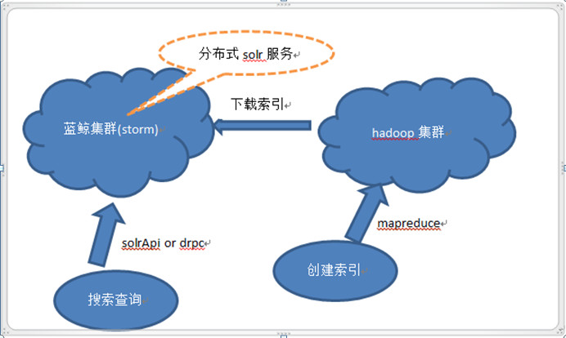
海狗架构
2013011
shard
shard
shard
shard
shard
2013012
shard
shard
shard
shard
shard
2013013
蓝鲸下载索引
2013021
2013022
Merger server
Merger server
Merger server
Merger server
Jdbc查询
提交mapreduce
2013023
2013031

Slide 8
创建索引部分
最终的索引
hdfs小索引
内存中的小索引
内存中的小索引
Hdfs小索引
内存中的小索引
Hdfs小索引
将小索引合并成最终的大索引
生成小索引
先在内存中创建小索引

Slide 9
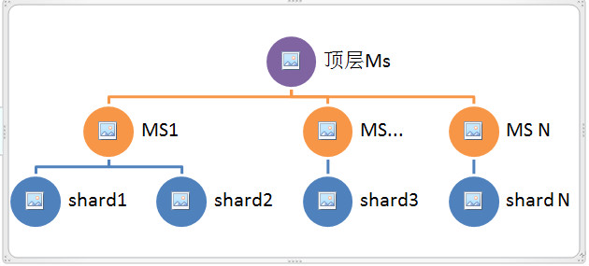
查询部分
最顶层进一步合并，并返回结果
Ms合并
每个solr在各自的shards内计算

Slide 10
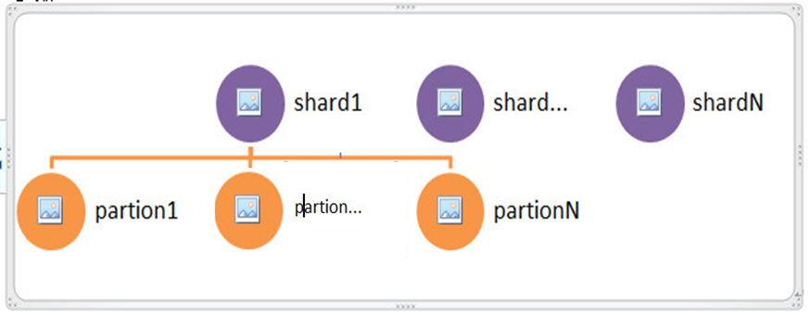
查询部分之分区
每个shard下是有多个分区的，每次查询，根据时间范围不同，使用的分区也不同
每次只查询一个分区，
如果跨多个分区查询，实际上是查询多次，然后经过merge server合并

Slide 11
Higo 的使用
String connstr = "jdbc:higo://localhost:1107";
Class.forName("com.alipay.higo.jdbc.HigoDriver");
Connection con = DriverManager.getConnection(connstr, "", "");
Statement stmt = con.createStatement();
HigoQueryResultSet res = null; res = (HigoQueryResultSet) stmt.executeQuery(strsql);
while (res.next()) { for (int i = 0; i < colsNames.size(); i++) { System.out.print(res.getString(colsNames.get(i))); } } con.close();
海狗的连接字符串
driver
建立连接
创建statement
执行sql
获取结果

Slide 12
常见sql
查询明细
select ipv,price from xxx
where thedate range '20130201,20130202'
limit 0,20
对明细数据排序
select ipv,price from xxx
where thedate range '20130201,20130202'
order by price desc
limit 0,20
要查询的列
查询的表名
筛选条件 支持range eq, gt,lg,neq等语法
Limit用于控制分页
明细数据，可以按照field进行排序，支持asc和desc

Slide 13
常见sql
聚合字段，可以支持sum,max,min,avg,count,dist (其中dist为近似计算)
分类汇总
select thedate,count(pv),sum(pv) from xxx
where thedate range '20130201,20130205'
group by thedate
limit 0,20
分类汇总后排序
select thedate,count(pv),sum(pv) from xxx
where thedate range '20130201,20130205'
group by thedate
order by sum(pv) desc
limit 0,20
Group by的列，多个列要用”,”分隔开
可以继续对group by 后的聚合值进行排序

Slide 14
相对于其他分布式系统的优点
大规模数据集（大于1TB）的并行运算
一般出一个结果在10分钟到几个小时不等
是对原始数据的暴力扫描-就像数据库有索引和无索引的区别
非列式存储，全部数据都要扫描
适合做周报，日报等数据量很大但对时效性要求不高的统计
Hadoop
Storm
Hbase
数据以“流”的方式流入集群
统计一般比较实时，统计延迟一般为秒级
本身并不提供任何存储
数据一旦流过，被处理后就无法重新获得
要求统计的指标必须事先确定好，很难在事后做统计
通常称为”bigtable”,面向列存储
百亿级别的记录数，万级别的列数
结合了内存，适合做实时的数据写入与实时的查询和统计
hbase的存储与查询必须指定rowkey
很难实现跨rowkey的统计，无法实现任意维度的组合统计

Slide 15
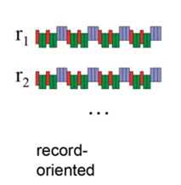
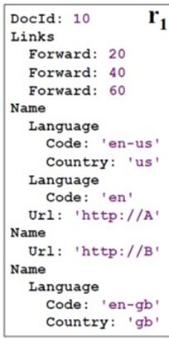
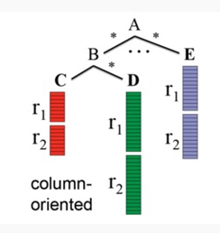
Google Dremel
数据类似Json，是嵌套(nested)的
数据是用列式存储的
通过查询树，将一个相对巨大复杂的查询，分割成较小较简单的查询，然后并发执行。
数据是分区的，可以减少扫描范围。
分割成多份
每份并行执行 且每份是顺序读取
只扫描需要的列

Slide 16
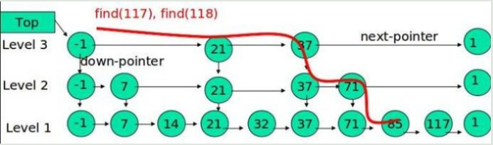
海狗快在哪里？
Dremel是按照查询树，拆分并行的。
海狗是按照shards和分区，并行的。
电脑:1,2=>1100
手机:2,3 =>0110
电话:2,4=>0101
分布式并行计算
1,[电脑],张三
2,[手机 电脑 电话],李四
3,[手机],王五
4,[电话],赵六
行扫描优化- lucene倒排索引
不需要的行，直接跳过，不读取。
Dremel只能按照分区，减少行扫描。
海狗除了可以使用分区外，因本身倒排索引,还可以根据任意维度的值限定扫描的行范围，比如说仅仅查询消费金额超过100块钱的所有用户。
1.每个属性值对应那些文档在创建索引过程中就预处理好 2.多条件查询 "购买电脑的用户" and "买了手机的用户" 那么做下交集即可 "购买电脑的用户" or "买了手机的用户" 那么做下并集即可
3.倒排表本身采用skiplist来实现
电脑:1,2=>1100
手机:2,3 =>0110 1100 & 0110=0100
电脑:1,2=>1100
手机:2,3 =>0110 1100 | 0110=1110

Slide 17
海狗快在那里？
李四->1
王五->2
张三->3
不需要的列
不读取
列扫描优化-fieldValueCache
列1
列2
列…
列N
Dremel使用列式存储，而且是顺序读取。
海狗的读取使用的是倒排文件，也是列式存储，但是读取的时候是有区别的。
海狗将数据按照表、分区、列作为key，采用LRU的方式载入到内存，因当前正在查询的列在内存中，相比直接从文件读取会快，但实际上我们使用的内存并不多，接下来看我们对数据的压缩处理。
1.预先对每个列的值进行排序和排重，然后进行编号1,2,3....n
2.采用差值存储，每间隔128位创建一个关键帧(tii文件)
3.在内存中构建每个文档id对应field值的编号
4.根据编号以及关键帧将原始值还原
如果原始数据是 1111111111111 1111111111112 1111111111113 1111111111114 那么在倒排表中真实的存储为 1111111111111 {12}2 {12}3 {12}4
Doc1->1
Doc2->1
Doc3->2
->李四
->李四
->王五
solr本身提供的各种Cache

Slide 18
我们对源码的改动
可以在hdfs中直接创建索引
frq频率文件采用局部zip压缩
多层次的Merger Server 以及分离
fdt文件压缩
fieldValueCache优化
多表多分区共用同一块内存
tis文件按照列load到内存中，用以提升group by的性能
其他
https://github.com/muyannian/higo/wiki/Lucene
https://github.com/muyannian/higo/wiki/201302log

Slide 19
海狗的架构演变
 | 第一代 | 第二代 | Higo yarn
数据规模 | 几亿 | 百亿（单次扫描几十亿，真实数据33亿） | 千亿~万亿
机器规模 | 10台到20几台 | 100台 | 千台
创建索引 | 几小时到十几小时 每天创建全量索引 | 小于30分钟（增量） 每10天一个索引 | 小于10分钟 索引数量取决于记录数
时效性 | T+1 | T+1 | 延迟小于10分钟
水平扩展 | 需要停服务，重建索引 | 停服务，重建索引 | 不停服务，不重建索引
merge | 单级的MS | 多级MS | 多级MS
SQL支持 | 不支持 | 支持 | 支持
分区支持 | 不支持,仅按照shards数量打散 | 每10天一个分区，按照shards数量打散 | 按天分区，分区下按照记录数分小索引，没有shards数的概念
其他 | 通过无数次的并发小查询实现，效率低，无法分页,只能计算小于100个group的计算 | 在内部实现，单次支撑10000个group的计算，可分页 | group数将无限制 join,distinct，嵌套查询，临时表，等将在这里实现

Slide 20
Higo yarn
Hadoop hdfs
之所以叫yarn，是因为这个架构跟hadoop yarn的架构十分相似，只不过在这里用在了海狗里了而已，故还保留yarn的名字
Resource Manager
1.索引块直接存储在hdfs中
2.通常情况下会被与之距离较近的task执行
3.每个索引块，一般为100万到200万的记录数，按照日期分区
负责集群资源的管控
Node manager资源分配
根据索引的存储位置以及tasks的资源情况，分配task
Job tracker
索引块1
task
task
task
索引块2
索引块3
NM
NM
NM
Task不在固定的负责特定的索引
实际上仅仅是一个计算单元
每次计算一个索引块
task
task
task
索引块4
索引块5
NM
NM
NM
task
task
task
索引块6
1.负责task的调度
2.合并task的结果。
3.失败和较慢Task的重试。
4.处理的task是根resource manager 申请的
tasks
Node Manager

Slide 21
相关资源
https://github.com/muyannian/higo/wiki

Slide 22
注意事项
我再总结一下HIVE开发要注意的事情
1. 表格里必须有thedate字段，且日期格式为yyyyMMdd
2. 表格以dt字段分区
3. 涉及到钱的字段，单位都是元
4. 状态变量转换为中文。如： 是否商城，字段值为“是”或“否”，不要设置成0,1
5. hive空值用空字符""表示，不要使用\N

Slide 23
讨论

Slide 24
谢谢大家

